Slide 1
생활 문제 해결과 검증
재현 가능한 시험과 개선
문제를 정의하고 정상·경계·오류 조건으로 작품을 검증합니다.
관찰 조건: 정상·경계·오류
Notes:
교재: pages/29_design.md
도입 질문: 한 번의 성공만으로 충분한가요?
개념 설명: 정상·경계·오류 조건을 반복해 확인해야 합니다.
참고: https://docs.arduino.cc/built-in-examples
중고등학생을 위한 아두이노 입문

Slide 2
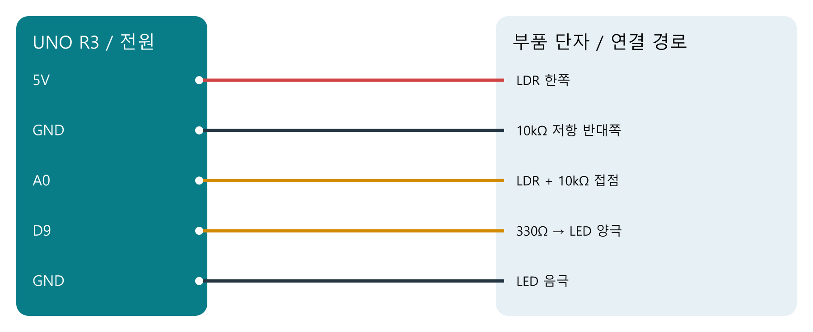
회로와 핀 연결
전원을 끄고 핀 이름을 확인합니다.
같은 GND를 공통으로 연결합니다.
Notes:
한 번 작동한 결과보다 반복 가능한 근거가 중요합니다.
이 그림은 전기적 핀 연결도이며 브레드보드 배치도나 Fritzing 출력물이 아닙니다.
참고: https://docs.arduino.cc/built-in-examples

Slide 3
핵심 코드
if (!lampOn && raw < 300) lampOn = true;
if (lampOn && raw > 700) lampOn = false;
정상·경계·오류 조건을 반복해 확인해야 합니다.
Notes:
전체 코드는 code/29_design/에 있습니다.
수업 중 코드를 한 줄씩 추적하고 어떤 핀을 읽거나 쓰는지 확인합니다.
한 번 작동한 결과보다 반복 가능한 근거가 중요합니다.
참고: https://docs.arduino.cc/built-in-examples

Slide 4
확인 문제와 코드 수정
한 번의 성공만으로 충분한가요?
켜짐 300, 꺼짐 700의 자동 조명 상태를 예측하세요.
예상과 결과를 비교하고, 바꾼 코드의 이유를 설명합니다.
Notes:
정답: 정상·경계·오류 조건을 반복해 확인해야 합니다.
추가 질문: 무엇을 공개해야 재현할 수 있나요?
해설: 모델, 회로, 코드, 조건과 결과를 남깁니다.
정답 파일: answers/29_design.md
학생 활동지: worksheets/29_design.md

